Slide 1
КГС( К )ОУ ШКОЛА - ИНТЕРНАТ VIII ВИДА № 11
Бавыкина
Лидия Петровна
Мозоль
Любовь Николаевна
п. ВАНИНО

Slide 2
Трудный возраст – трудный подросток. Так ли это?
Деловая игра
МО воспитателей

Slide 3
Цель:
обсуждение проблемы воспитания в трудный для подростка период жизни – переходный

Slide 4
Задачи:
Раскрыть причины,
которые приводят к плохому поведению
2. Развивать умения поиска выхода в сложных ситуациях общения с воспитанниками

Slide 5
ЭПИГРАФ
«Семья – это место приземления для старших, стартовая площадка для младших и маячок взаимоотношений для каждого»

Slide 6
Рассуждалки
Трудный возраст и трудный подросток – это одно и тоже?
Что скрывается за понятием трудный подросток? Какой он?
Попробуйте нарисовать словесный портрет трудного воспитанника

Slide 7
Рассуждалки
Что может стать причиной
проблем в поведении
подростка?
Приведите аргументы и ситуации, связанные с данными вопросами

Slide 8
Работа педагогов в группах
Составьте список причин трудного поведения воспитанников
Обсуждение

Slide 9
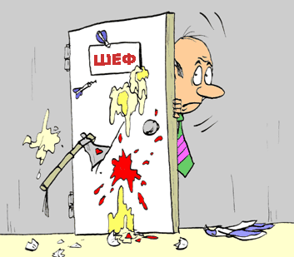
Трудный возраст – трудный подросток
«Основные причины нарушения в поведении»
Воспи-
татель

Slide 10
«Узелки на память»
1 причина – борьба за внимание
Непослушание – это тоже возможность привлечь к себе внимание
Внимание необходимо для эмоционального благополучия

Slide 11
«Узелки на память»
2 причина – борьба за самоутверждение
Подросток объявляет войну бесконечным указаниям, замечаниям и опасениям взрослых
Возможность иметь своё мнение, принимать собственное решение – это возможность приобретать свой опыт, пусть даже ошибочный

Slide 12
«Узелки на память»
причина – желание мщения
Подросток может мстить:
за сравнение не в его пользу с другими;
унижение перед другими, в том числе и взрослыми;
несправедливость
и невыполнение обещания;

Slide 13
«Узелки на память»
4 причина – неверие в собственный успех, обусловленное учебными проблемами, «натянутые» взаимоотношения в классе с одноклассниками и с учителем, с низкой или заниженной самооценкой

Slide 14
Трудный возраст – трудный подросток
«Свод законов» успешного преодоления трудностей

Slide 15
Трудный возраст – трудный подросток
1 закон
– Нужно учить подростка соблюдать определённые правила поведения терпеливо и постепенно
2 закон
– Запреты и требования должны быть гибкими, и их не должно быть много

Slide 16
Трудный возраст – трудный подросток
3 закон
– Требования и запреты не должны вступать в противоречие с важнейшими потребностями подростка
4 закон
– Запреты и требования, предъявляемые педагогами, должны быть едиными

Slide 17
Спасибо
за внимание !

